Slide 1
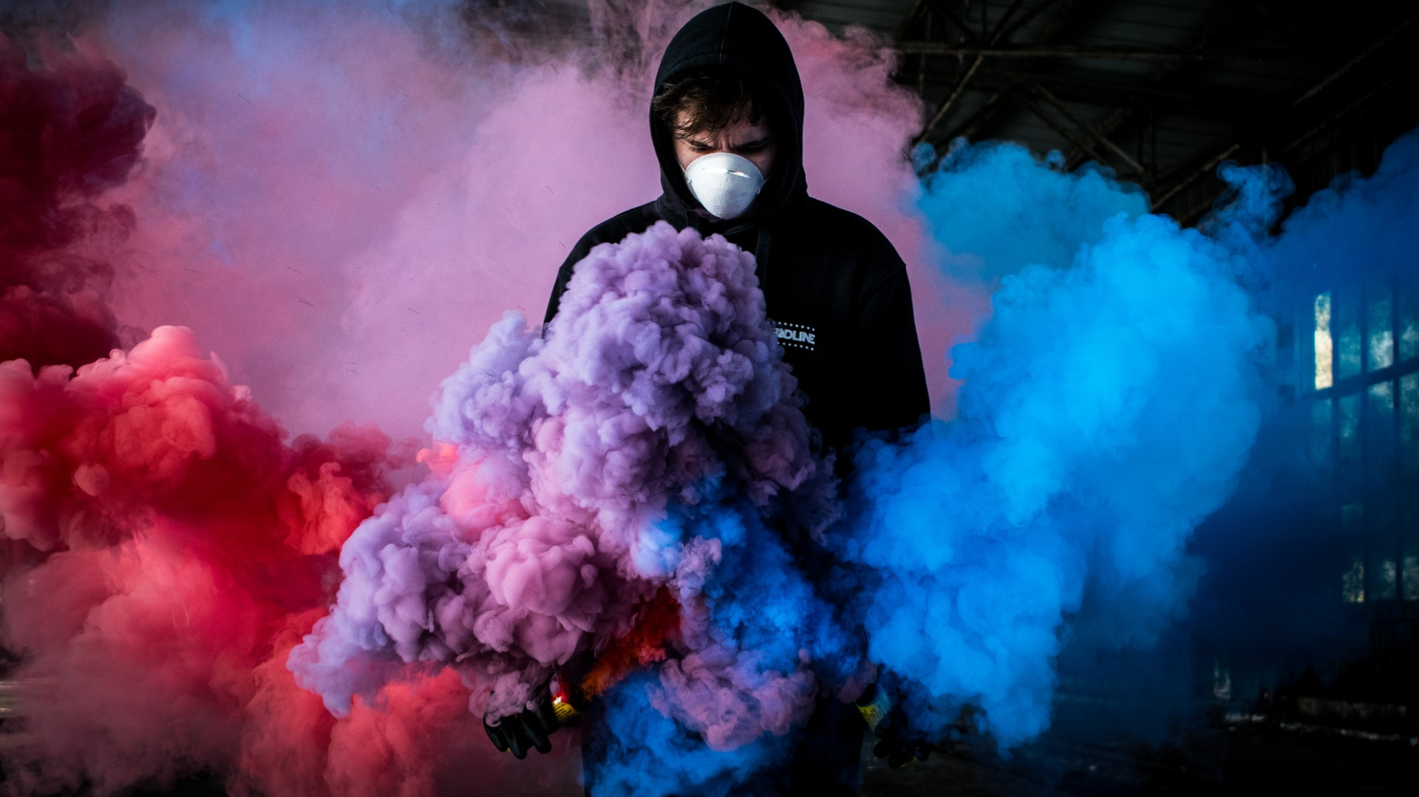


Ympäristöaltisteiden terveysvaikutuksia
Kuva: Unsplash.com / Kamil Feczko

Slide 2
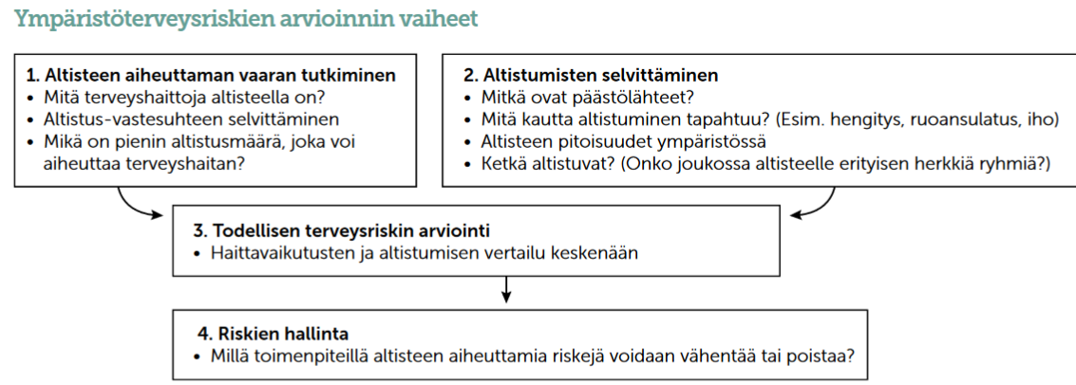





Slide 3
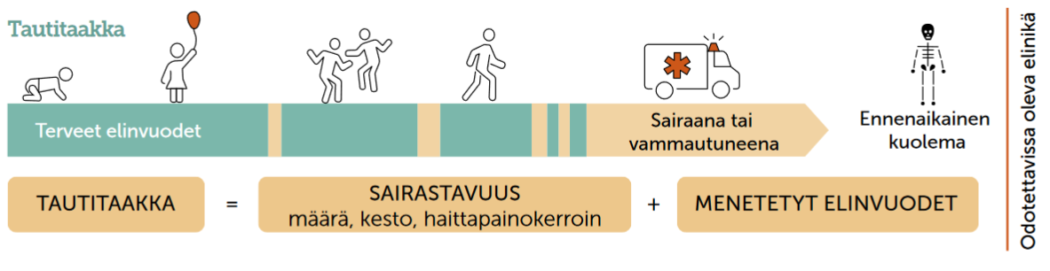
Tautitaakka kuvaa koko väestölle koituvan terveyshaitan suuruutta
- laskennallinen malli, joka auttaa vertailemaan erityyppisiä terveyshaittoja
- arvioinnissa huomioidaan terveyshaitan yleisyys, kesto ja vakavuus

Slide 4
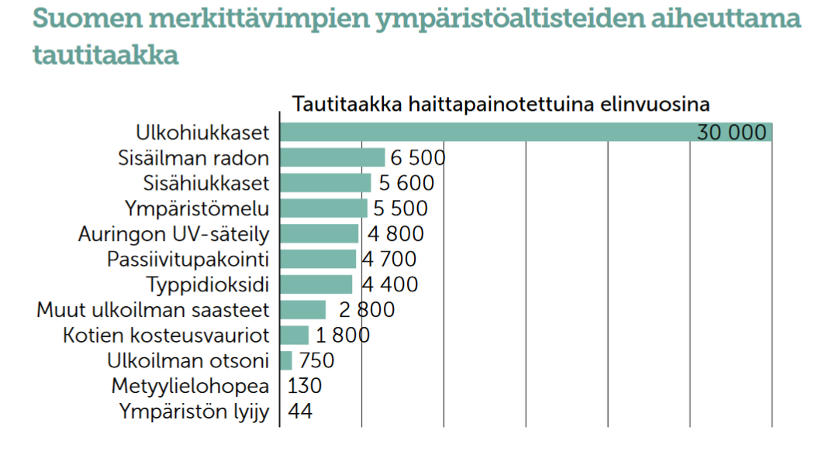

Slide 5
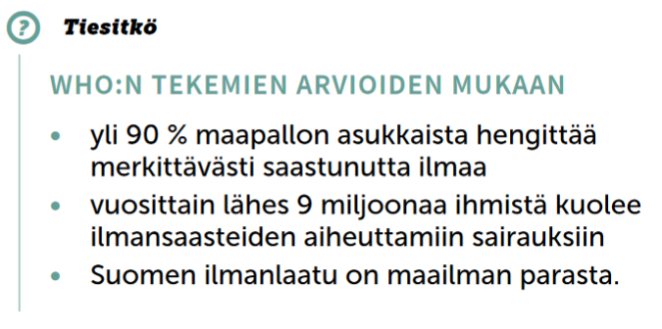
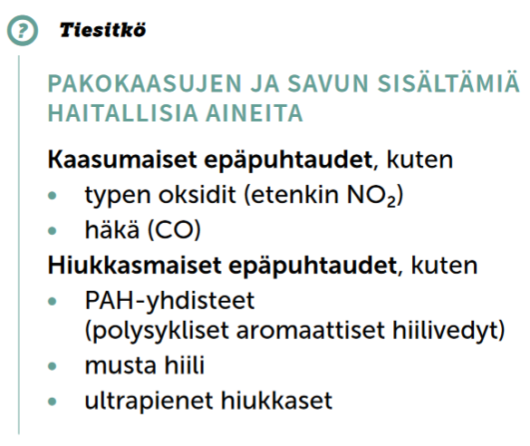
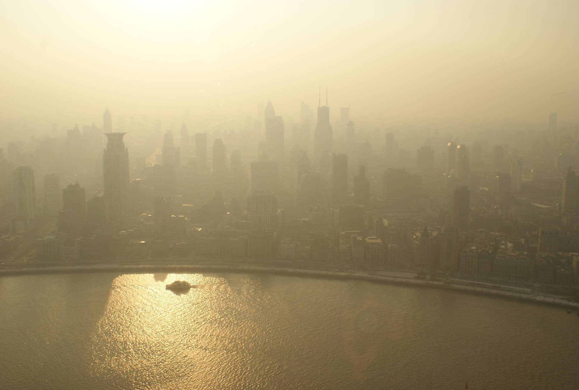
Ilmansaasteet ovat suurin yksittäinen ympäristöterveysriski
Kuva: Unsplash.com / Alex Gindin

Slide 6
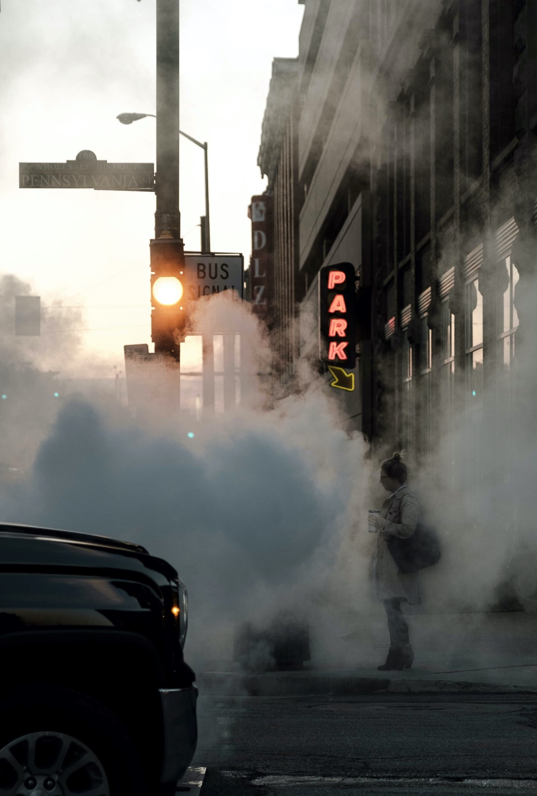
Pienhiukkaset aiheuttavat eniten terveyshaittoja
Pienhiukkaset
Alle 2,5µm, kulkeutuvat syvälle keuhkoihin
Ultrapienet hiukkaset pääsevät verenkiertoon ja veren mukana kaikkialle kehoon
Lyhytaikainen altistus
Kurkun ja silmien ärsytysoireet, hengitystietulehduksia, lisäävät astman oireilua
Pitkäaikainen altistus
Tulehduksia sisäelimissä ja verisuonissa
Sydän-, verisuoni- ja hengityssairauksia
Dementian ja ennenaikaisen kuoleman riski kasvaa
Kuva: Unsplash.com / David Lee

Slide 7
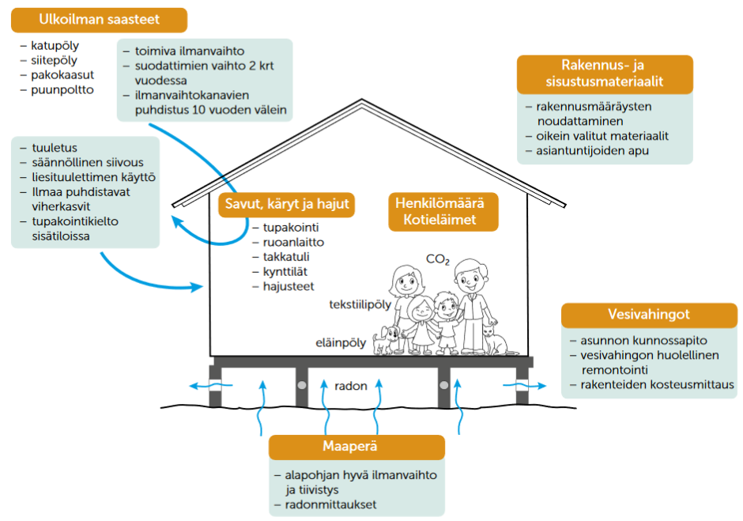
Epäterveellisen sisäilman syitä ja ehkäisykeinoja

Slide 8
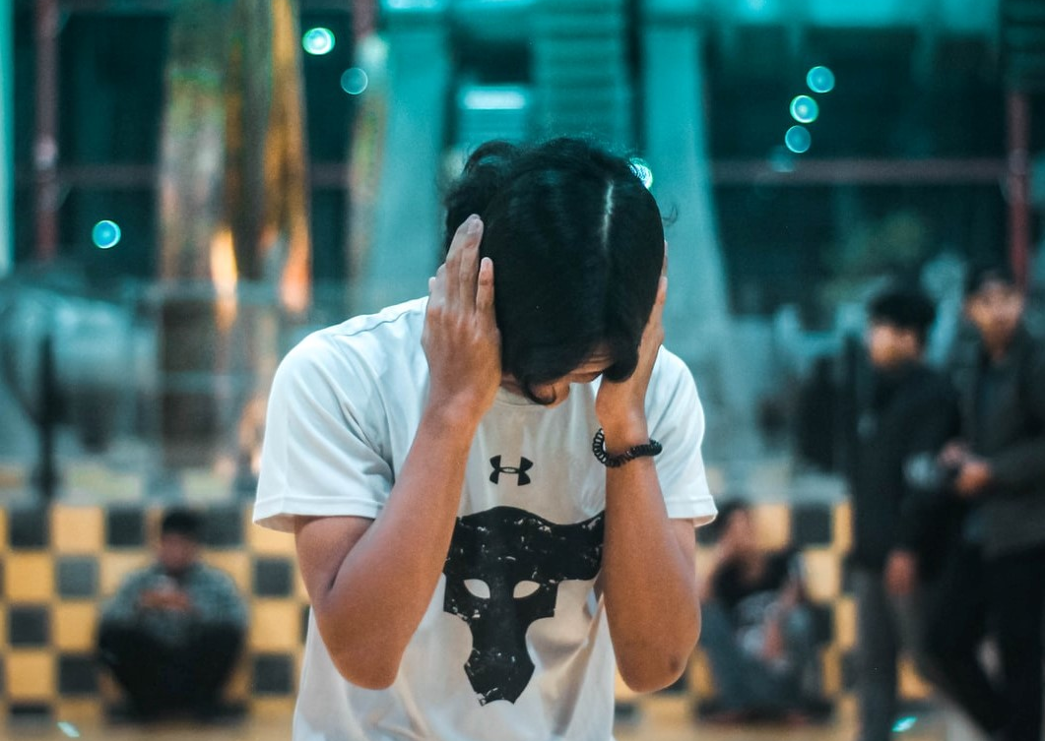
Melu voi vaurioittaa kuuloa pysyvästi
Meluvamma
Suomessa ¾ kaikista kuulovaurioista on melun aiheuttamia
Vaikuttavia tekijöitä: äänen voimakkuus, melussa vietetty aika, etäisyys äänilähteestä ja äänen taajuus
Krooninen meluvamma
Etenee hitaasti ja huomaamattomasti
Aistisolut tuhoutuvat vähitellen
Pysyvä kuulon heikkeneminen
Akuutti meluvamma
Syntyy nopeasti, syynä impulssimelu
Tinnitus
Syynä pitkäkestoinen altistus tai impulssimelu
Kuva: Unsplash.com / @chairulfajar

Slide 9
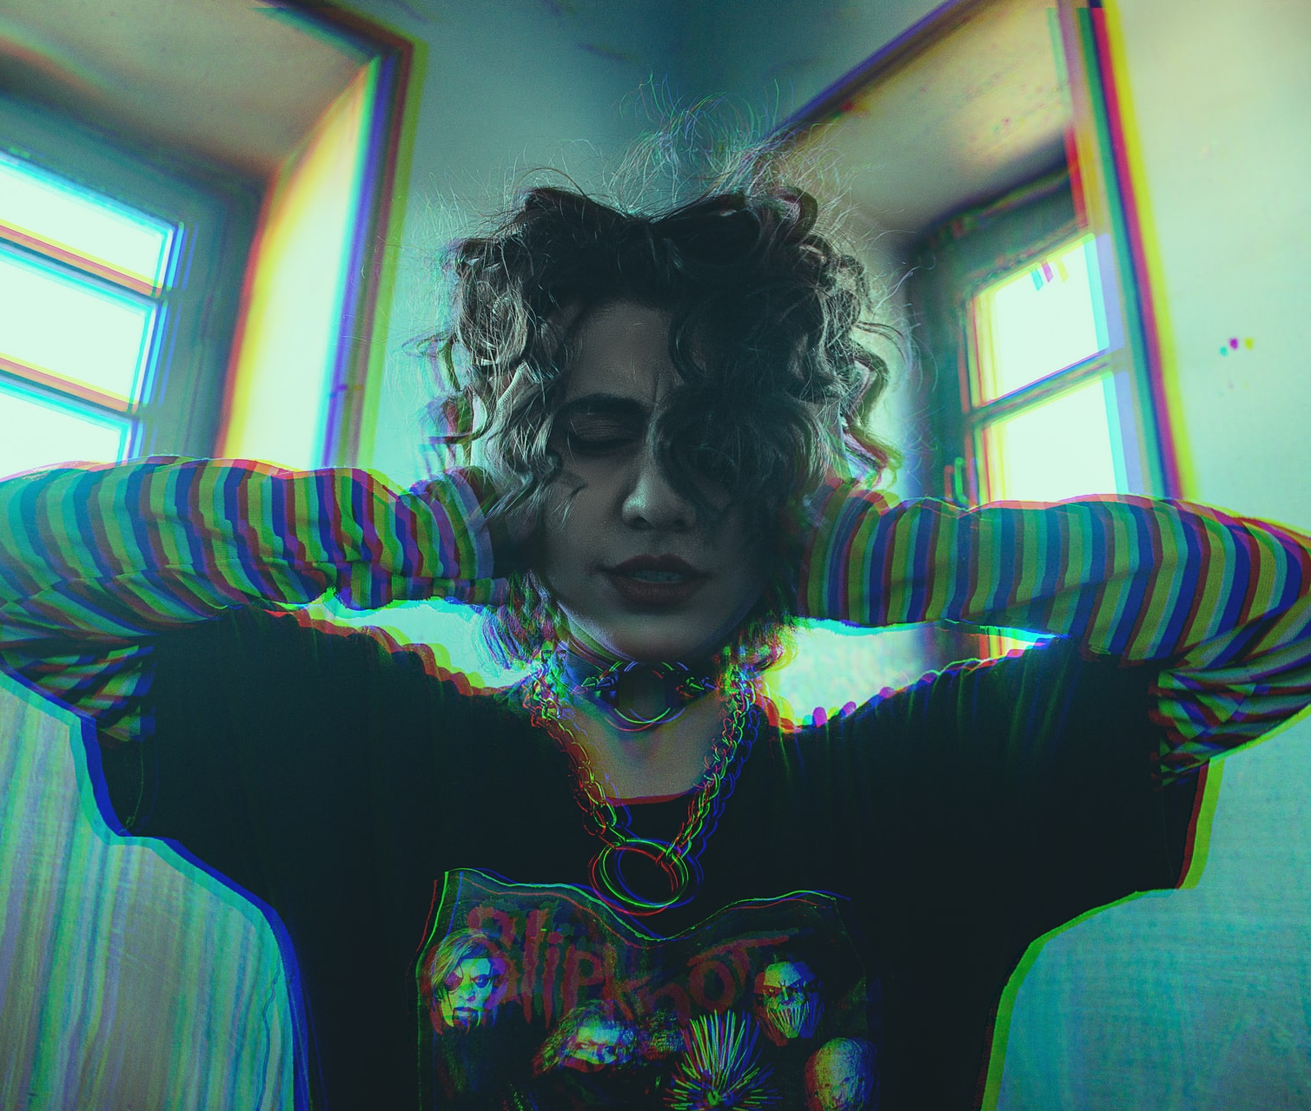
Melu heikentää työ- ja toimintakykyä
Kuva: Unsplash.com / Elyas Pasban
Melu häiritsee ja heikentää
opiskelua ja työhön keskittymistä
unta ja palautumista
suorituskykyä ja työtehoa
Melun aiheuttamat uniongelmat ja stressireaktiot
muuttavat hormonitoimintaa, nostavat verenpainetta ja sykettä
Lisäävät sydän- ja verisuonitautien riskiä
Melu aiheuttaa vaaratilanteita
Esim. liikenteessä ja rakennustyömailla
Melu ja meluvammat vaikeuttavat sosiaalista kommunikointia

Slide 10

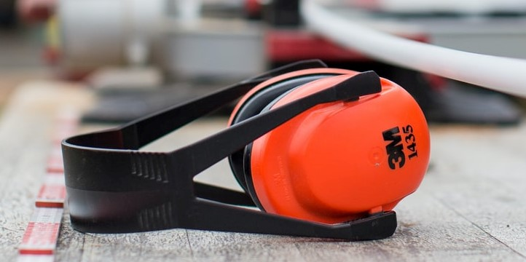
Meluntorjunta lisää terveyttä ja parantaa turvallisuutta
Kuulon suojelua
Melussa vietetyn ajan vähentäminen
Käyttämällä kuulosuojaimia tarvittaessa
Olemalla välillä hiljaisuudessa
Meluntorjuntaa
Estää melun syntyminen
Estää äänen leviäminen
Vähentää altistusta
Kuva: Unsplash.com / Kristina Flour
Onnistuu yhteistyöllä
Lainsäädäntöä ja valvontaa
Tutkimusta ja tuotekehittelyä
Tiedottamista ja terveysosaamista
Kuva: Unsplash.com / Cetteup

Slide 11
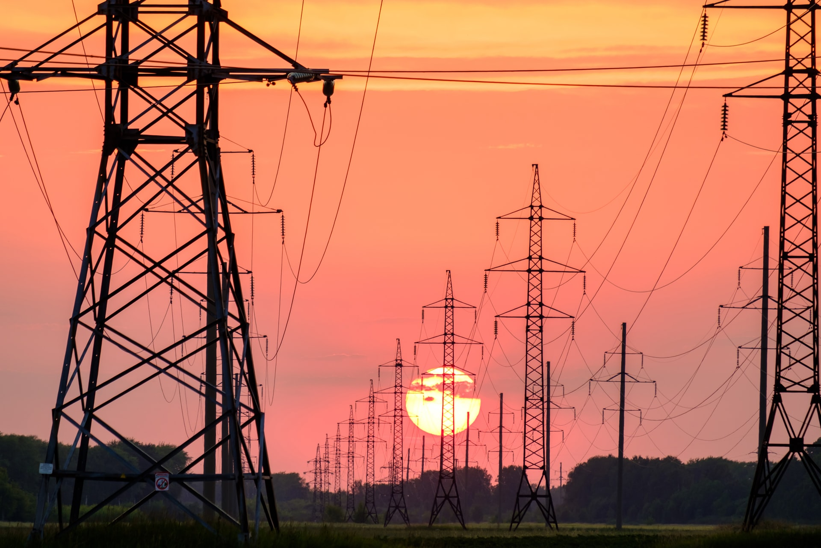
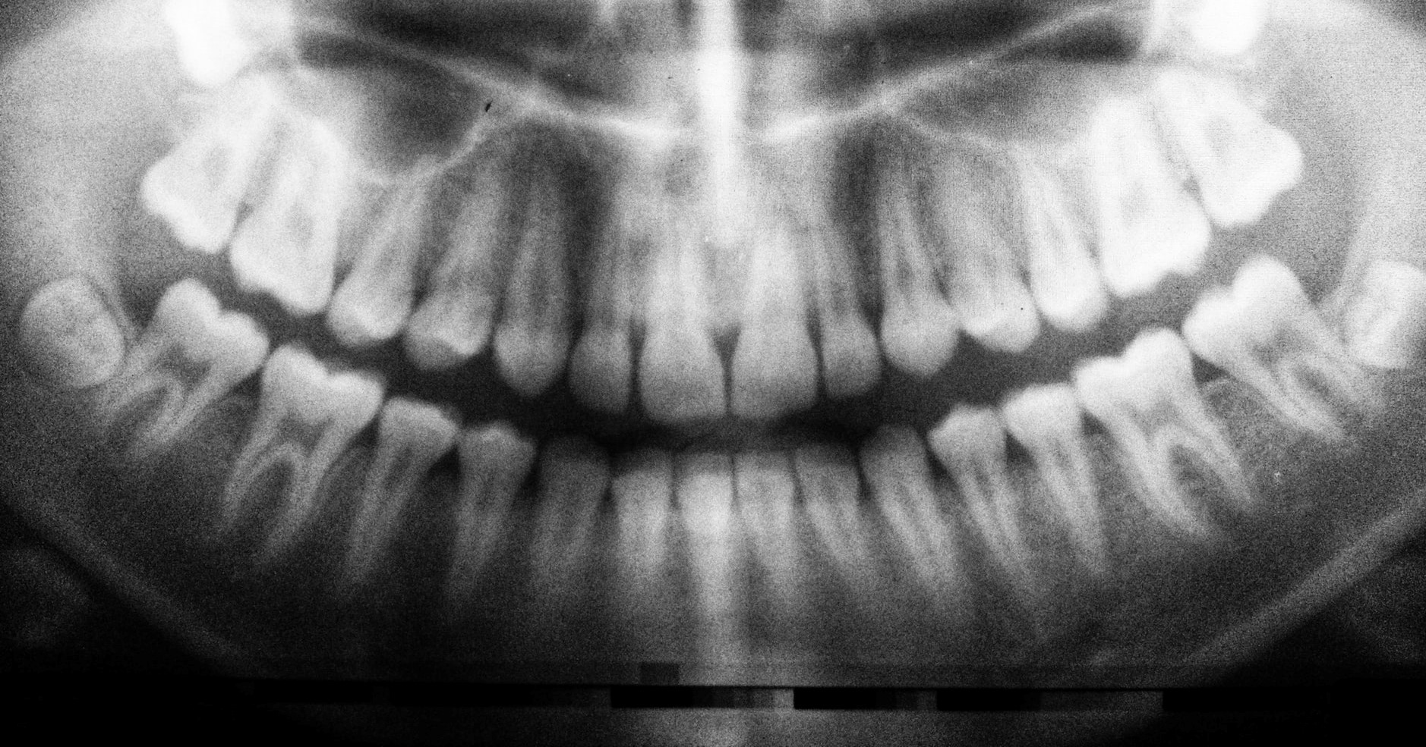
Säteily
IONISOIMATON SÄTEILY
Auringon valo, lämpö ja UV-säteily
Sähkölinjoista ja -laitteista tulevaa säteilyä
Merkittävimmät vaikutukset terveyteen on auringosta tulevalla säteilyllä
IONISOIVA SÄTEILY
Radioaktiivisten aineiden ja röntgenlaitteiden synnyttämää säteilyä
Maaperän radon tai avaruudesta tuleva kosminen taustasäteily
Suomessa ionisoivan säteilyn haitoista yli puolet aiheutuu radonista
Kuva: Unsplash.com / Andrey Metelev
Kuva: Unsplash.com / Umanoide

Slide 12

Auringon säteilyn terveysvaikutuksia
Liikaa UV-säteilyä
Ihon palaminen, ihosyöpäriski kasvaa
Nopeuttaa ihon rypistymistä ja kaihin muodostumista
Liikaa lämpösäteilyä
Nestehukka
Lämpöuupumus
Lämpöhalvaus
Liian paljon valoa
Nukahtamisvaikeudet
Uni-valverytmin häiriöt
Liian vähän UV-säteilyä
D-vitamiinin muodostuminen ihossa vähenee
Iho voi muuttua kuivaksi ja kutisevaksi
Liian vähän lämpösäteilyä
Paleltumat
Hypotermia
Liian vähän valoa
Kaamosoireilu
Uni-valverytmin häiriöt
Kuva: Unsplash.com / Angelo Pantazis

Slide 13
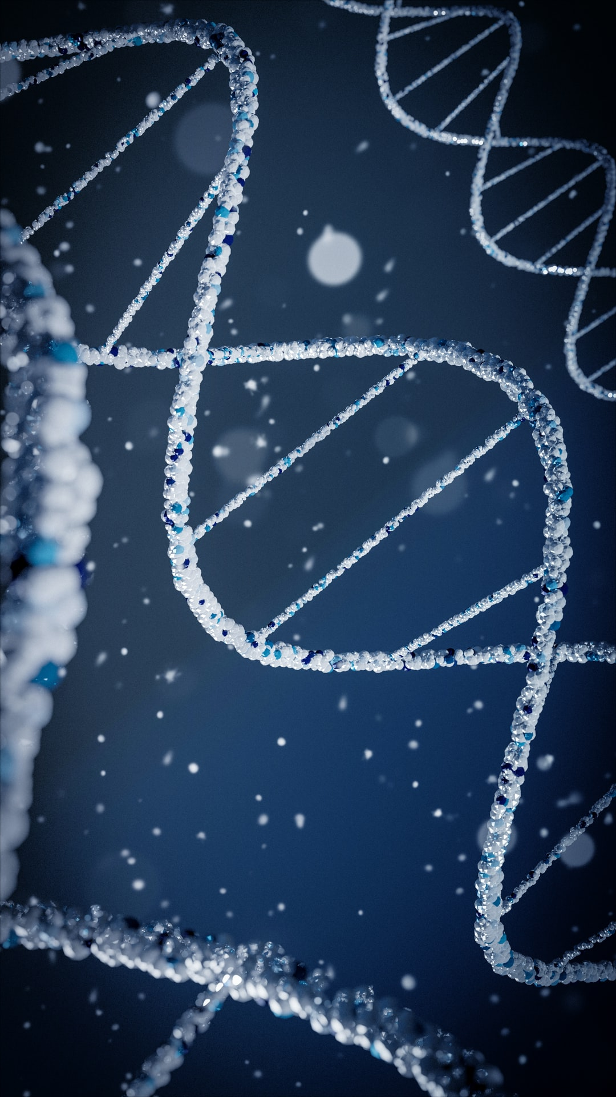
Ionisoiva säteily aiheuttaa perimän muutoksia
Pienet säteilyannokset pitkän ajan kuluessa
Koko elinaikana kertynyt kumulatiivinen säteilyannos
DNA:ssa tapahtuneet mutaatiot lisäävät syöpäriskiä
Esim. radonin pääsy sisäilmaan tai kaivoveteen
Äkilliset suuret kerta-annokset
Erittäin harvinaisia
Syynä esim. ydinvoimalaonnettomuudet
Terveyshaitat mittavia, esim.
palovammat
sikiövauriot
kuolema
Kuva: Unsplash.com / Brano

